Slide 1
Unidad 9
Observando el tiempo atmosférico

Slide 2
Objetivos de la unidad 9
1. Describir cuándo, con qué frecuencia y dónde realizar observaciones de tiempo atmosférico en incendios forestales.
2. Describir la importancia de tener observadores de campo u otro personal de incendios asignado como vigilantes para las condiciones meteorológicas y de comportamiento de los incendios forestales potencialmente peligrosas.
3. Demostrar el uso correcto y mantenimiento del estuche meteorológico portátil en el campo.
Unidad 9

Slide 3
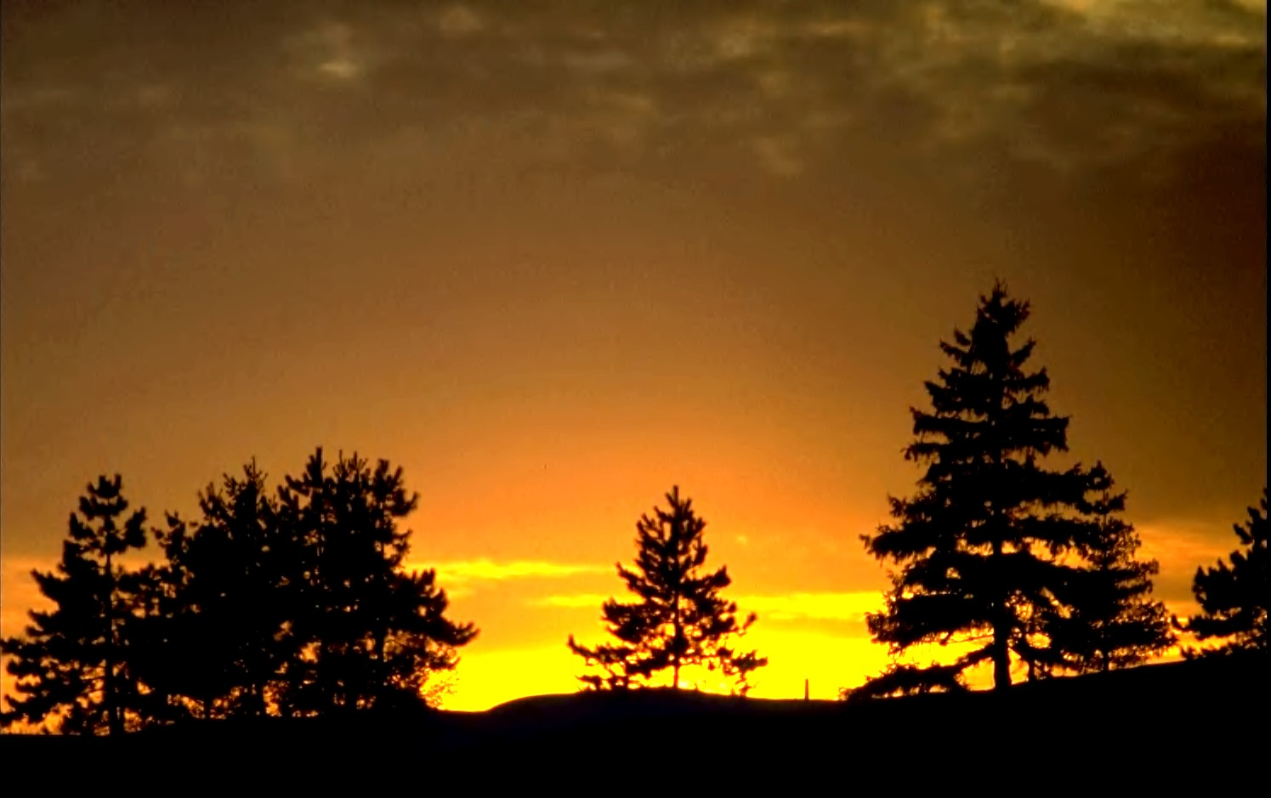
Observaciones meteorológicas
en el terreno

Slide 4
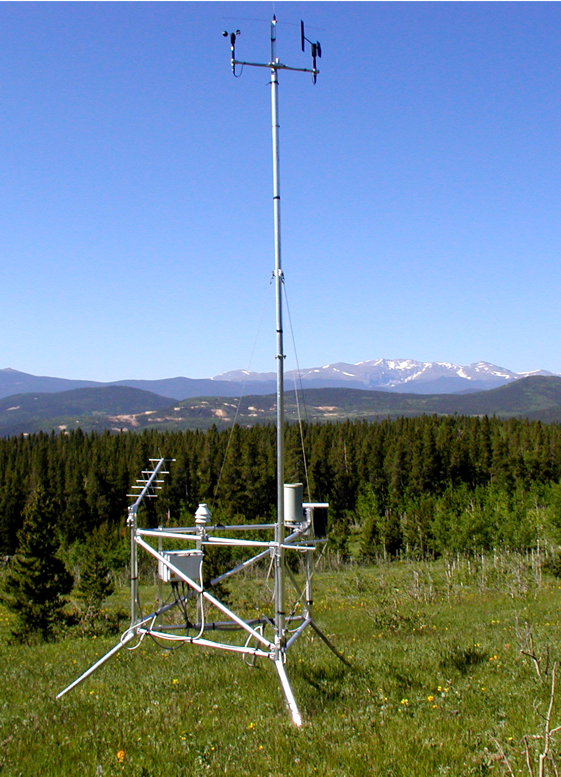
Estaciones meteorológicas automáticas (EMA´s)
Veleta de viento
Anemómetro
Las EMAS´s proporcionan observaciones de tiempo atmosférico continuas y fiables, generalmente en área remotas. Los datos están disponibles en la página web del BLM, así como numerosos sitios en Internet. Los datos incluyen temperatura del aire, punto de rocío, humedad relativa, velocidad y dirección del viento, y las ráfagas de viento.
Sensores de
temperatura/
humedad relativa

Slide 5
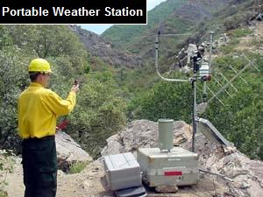
Estaciones meteorológicas portátiles
Estas estaciones meteorológicas ligeras y portátiles, normalmente son montadas y supervisadas por los meteorólogos de incidente (METI) del SMN asignados a los incendios forestales.
Estación meteorológica
portátil
Los datos obtenidos de
estas unidades son utilizados para preparar los pronósticos meteorológicos de fuego, y para informar al ACF y al otro personal del incendio sobre cambios en las condiciones meteorológicas locales.

Slide 6
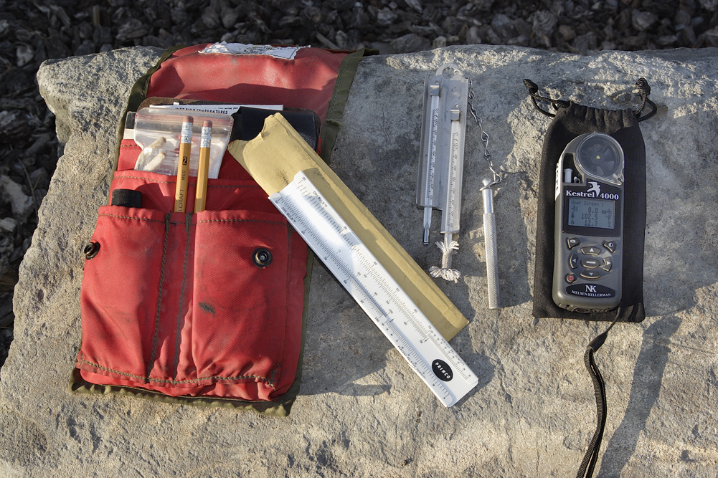
Estuche meteorológico portátil
y equipo manual de observación
Lo suficientemente pequeños para ser portátiles y ser utilizados por los observadores de campo.
Pueden medir la velocidad del viento y la temperatura a nivel de los ojos, así como calcular la humedad relativa.

Slide 7
Escala Beaufort
Si no tienes acceso a un anemómetro o medidor manual de viento, los vientos superficiales pueden ser estimados usando la escala Beaufort.

Slide 8
Escala de viento Beaufort
Estimación de los vientos a 6 m (kph)
Vel.
viento
Nomenclatura
Muy ligero – El humo se eleva casi verticalmente Las hojas del álamo (Populus tremuloides) están en constante movimiento; las ramas pequeñas. de los arbustos se balancean; las ramas finas y ramillas de los árboles se mueven suavemente; los pastos altos y hierba se balancean y se doblan con el viento; las veletas de viento apenas se mueven.
<5
Ligero – Los árboles del tamaño de un poste a campo abierto se balancean suavemente; el viento se siente claramente en la cara; los trozos de papel sueltos se mueven; el viento ondea una bandera pequeña.
6-10
11-20
Brisa suave – Los árboles del tamaño de un poste a campo abierto se balancean muy notablemente; las ramas grandes de estos árboles a campo abierto se sacuden; las copas de los árboles en sitios densos se balancean; el viento estira una bandera pequeña; se forman algunas olas en los lagos.
21-30
Brisa moderada – Los árboles del tamaño de un poste a campo abierto se balancean violentamente; los árboles completos en sitios densos se balancean notablemente; el polvo se levanta en los caminos.
31-40
Fresco – Las ramas más delgadas de los árboles se rompen. Se siente incomodidad al caminar contra el viento.
41-50
Fuerte – Los daños en los árboles incrementan con la ruptura ocasional de las copas y ramas expuestas; el avance es obstaculizado cuando se camina contra el viento; daños estructurales ligeros.

Slide 9
Escala de viento Beaufort
Estimanción de los vientos a 6 m (kph)
Vel.
viento
Nomenclatura
51-60
Ventarrón moderado – Daño severo a las copas de los árboles; es muy difícil caminar en contra del viento; ocurren daños estructurales significativos.
>60
Ventarrón fresco – Vientos Santa Ana superficiales fuertes; presión intensa en todos los objetos expuestos, vegetación y edificios; el dosel no ofrece prácticamente ninguna protección; el flujo de viento es sistemático perturbando todo a su paso.

Slide 10
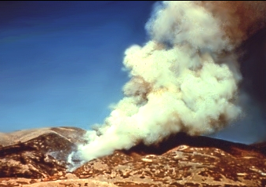
Hay muchas cosas que puedes hacer para monitorear el tiempo atmosférico usando las herramientas del estuche meteorológico portátil, medidores meteorológicos manuales y algunas habilidades básicas de observación.
También es importante saber cuándo, con qué frecuencia y dónde tomar las observaciones, ya sea visualmente o con instrumentos.

Slide 11
Cuándo y con qué frecuencia tomar las observaciones
Siempre que el tiempo atmosférico experimente un cambio significativo.
En las horas más frías y más cálidas del día.
En las horas más húmedas y más secas del día.
Cuando la necesidad demande que documente incluso los cambios meteorológicos sutiles y de corta duración.

Slide 12
Las observaciones deben ser tomadas en incendios forestales cuando existan las siguientes condiciones meteorológicas críticas, independientemente de la hora del día o de la noche

Slide 13
Formación y disipación de tormentas eléctricas
Condiciones meteorológicas que cambian rápidamente asociadas a un frente frio aproximándose
Formación y disipación de inversiones térmicas superficiales.
Cambios en la estabilidad atmosférica
Cambios de viento

Slide 14
Cambios repentinos o grandes en humedad relativa y en temperatura
La formación de nubes significativas para los combatientes de incendios como:
- Cumulonimbus
- Altocumulus lenticularis permanentes
Altocumulus castellanus
Altocumulus floccus
Cirrostratus
Cirrus de corriente en chorro)

Slide 15
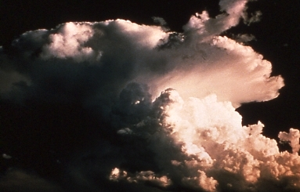
Cumulonimbus (Cb)
Cb

Slide 16
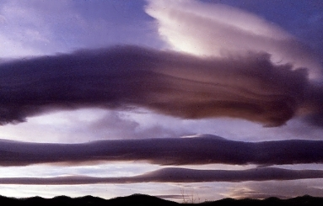
Altocumulus
lenticularis (Acsl)
Nube de onda - Acsl
Nube de onda - Acsl
Nube de onda - Acsl

Slide 17

Altocumulus castellanus (Accas)
Accas
Accas
Accas

Slide 18

Altocumulus floccus (Ac)
Ac
Ac

Slide 19
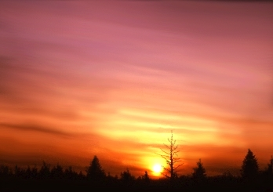
Cirrostratus (Cs)
Cs
Cs
Cs

Slide 20
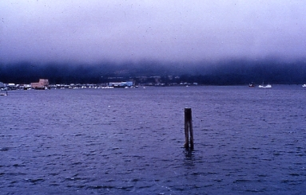
Stratus (St)
St
St
St
(Niebla – Stratus en contacto con el suelo)

Slide 21
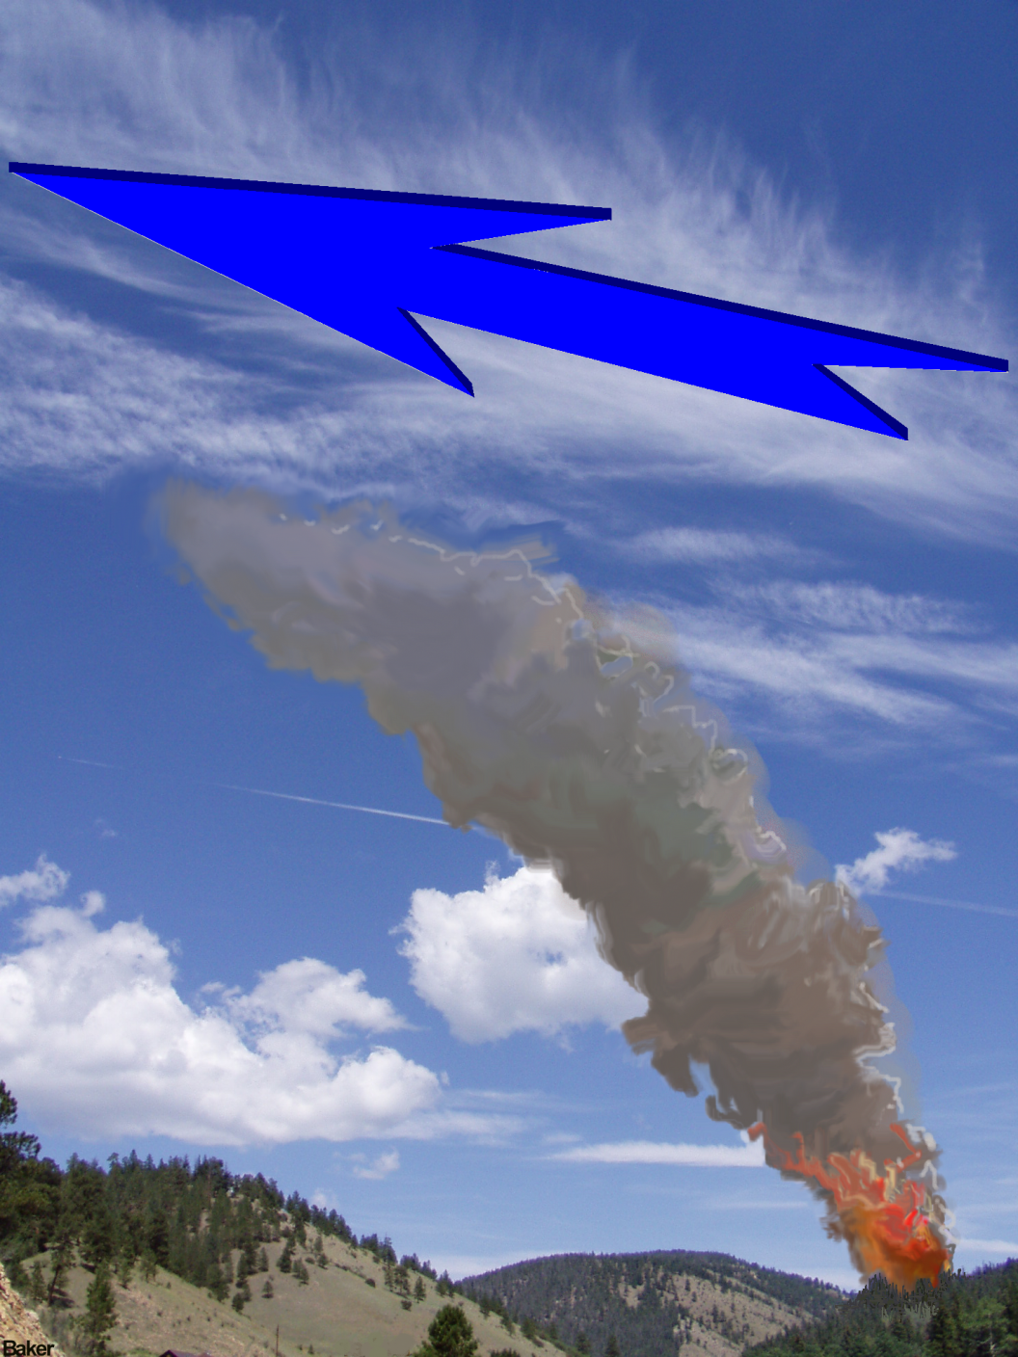
Ci
Vientos de corriente en chorro
Ci
Ci
Cirrus de corriente en chorro
(Ci)

Slide 22
Dónde hacer las observaciones
Los lugares preferidos son las áreas representativas de las
condiciones de la LÍNEA DE FUEGO.
Sin embargo, no se puede enfatizar más; nunca arriesgues tu
SEGURIDAD
por una observación.

Slide 23
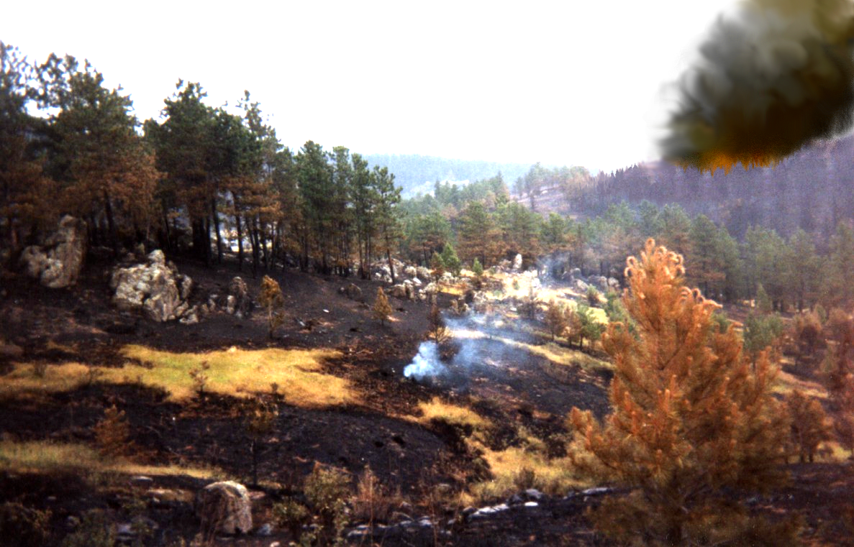
En lo negro
Evite tomar observaciones en “lo negro" porque los elementos del tiempo atmosférico pueden ser modificados significativamente, y por lo tanto, no son representativos de las condiciones en las que el fuego arderá.

Slide 24
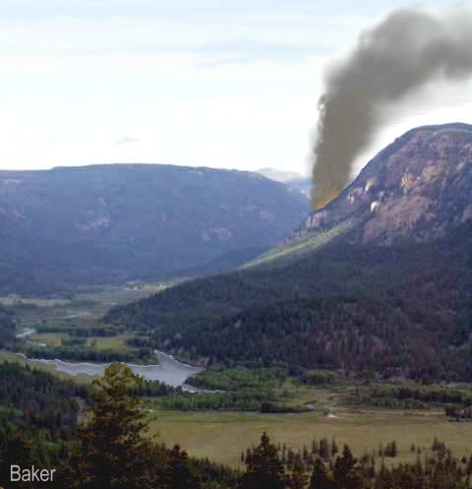
Evite tomar observaciones en áreas protegidas del fuego, como detrás de un acantilado (A), o cerca de un gran cuerpo de agua (B), o a una distancia demasiado lejana del fuego (C) para ser representativa.
A
B
C

Slide 25
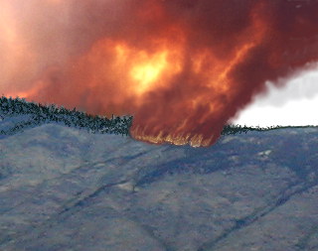
Seleccione una ubicación segura, preferiblemente en una elevación similar a la línea de fuego, o en un área que sea representativa de las condiciones en las que el fuego arderá.
Sitios de
observación
representativos

Slide 26
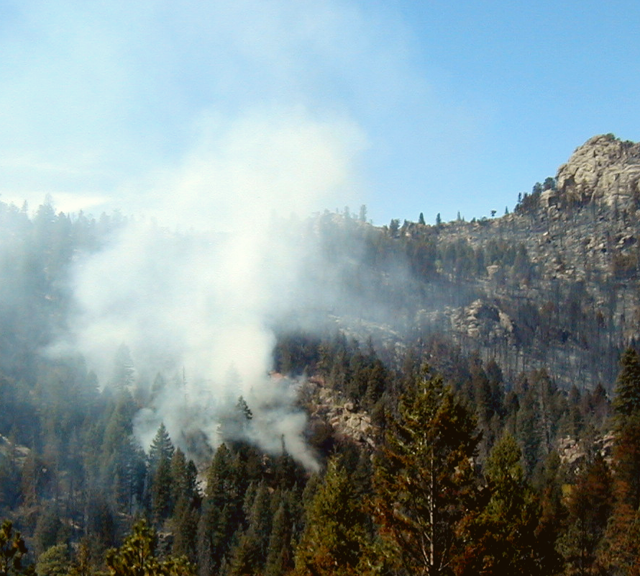
En incendios forestales pequeños
Observador
de campo
Un sólo observador puede ser todo lo que se necesite cuando el terreno es bastante uniforme, y/o cuando los combustibles son ligeros o están ampliamente dispersos.

Slide 27
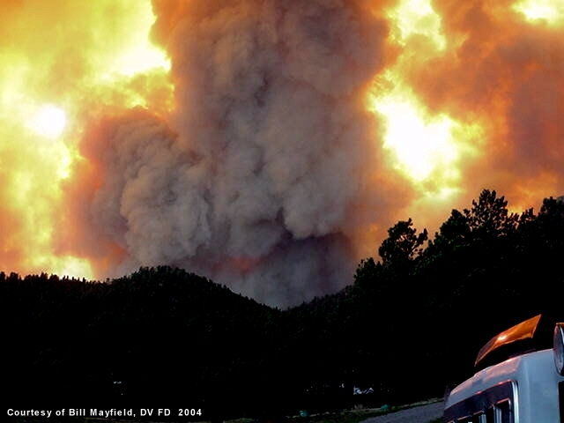
En incendios forestales grandes
A menudo en terreno y/o combustibles complejos
o peligrosos,
varios observadores
deben ser
ubicados en las áreas problemáticas alrededor del fuego.

Slide 28
Cuando una o más de éstas condiciones meteorológicas críticas son pronosticadas para desarrollarse o empeorar,
creando potencialmente graves problemas de control y seguridad…
…sería prudente establecer una
vigilancia meteorológica de seguridad
en el fuego.

Slide 29
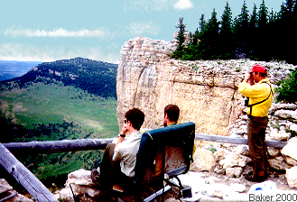
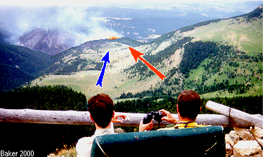
Vigilancia meteorológica de seguridad
Una vigilancia meteorológica de seguridad requiere que uno o más observadores sean colocados en lugares estratégicos alrededor del fuego para detectar y advertir de cambios meteorológicos críticos inminentes. Estos observadores deben tener una visión, sin obstáculos, de las condiciones cambiantes de tiempo atmosférico y comportamiento del fuego, y ser capaces de comunicarse rápidamente con el comandante del incendio y el resto del personal de campo.

Slide 30
Mientras esté en un incendio forestal o una quema prescrita
Siempre anticipe un cambio repentino en el tiempo atmosférico y el comportamiento del fuego, y esté preparado para responder rápida y eficazmente a estos cambios.
Un cambio repentino en el tiempo atmosférico puede crear un peligroso, si no es que mortal, comportamiento del fuego, ¡a veces en cuestión de unos cuantos minutos!

Slide 31
No espere tener acceso a
los últimos pronósticos meteorológico de fuego, advertencias u observaciones.
Por lo tanto, depende de
USTED
mantener una vigilancia meteorológica básica para su seguridad
y la seguridad de los que lo rodean.

Slide 32
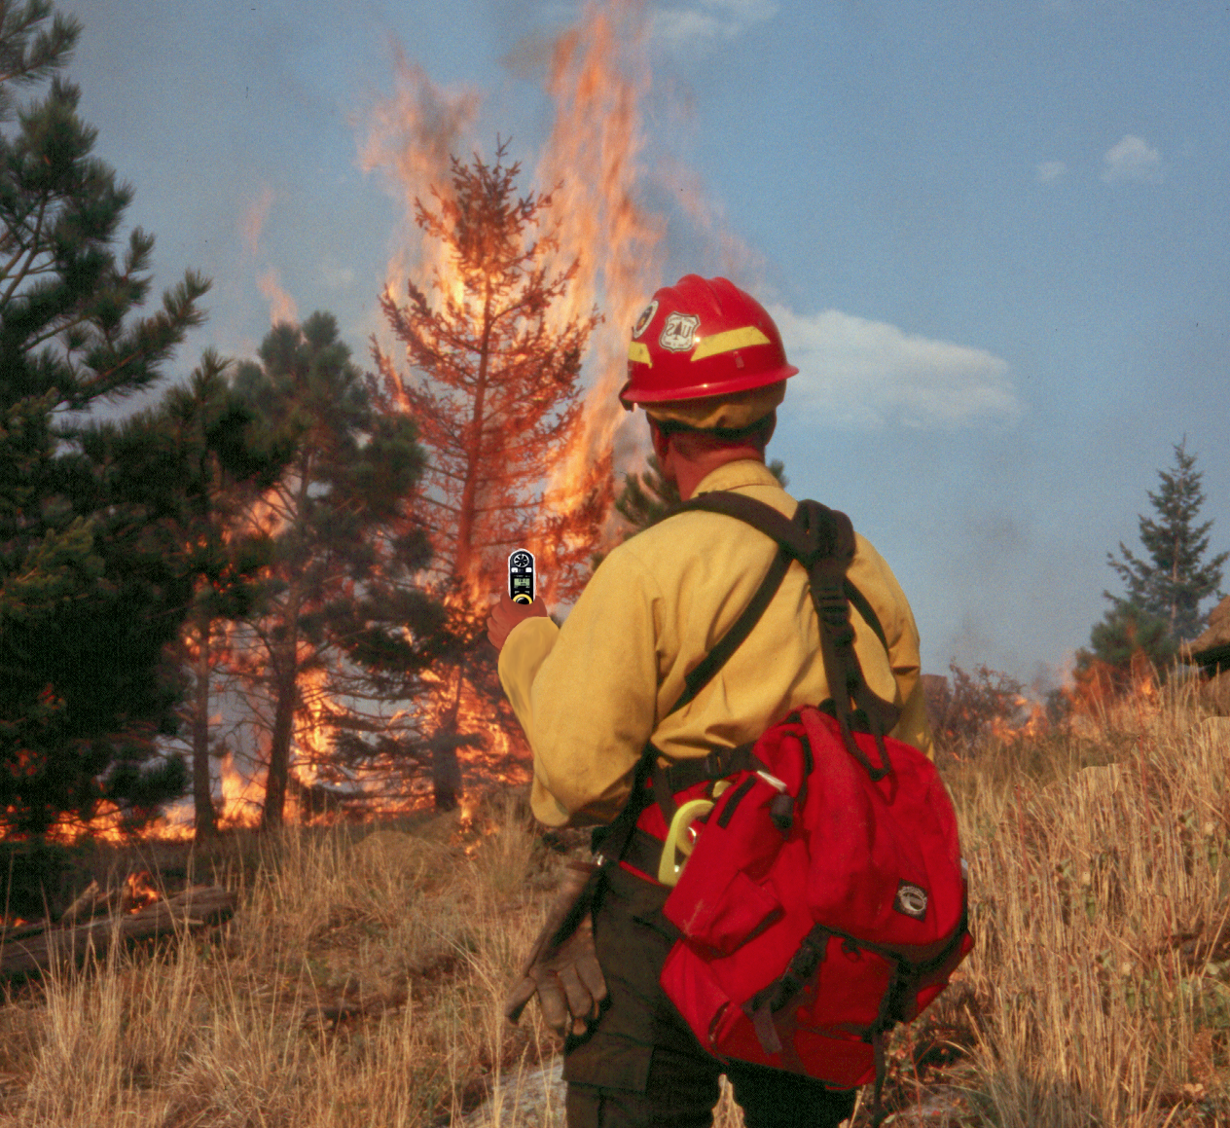
Tomando
observaciones
meteorológicas
en el campo

Slide 33
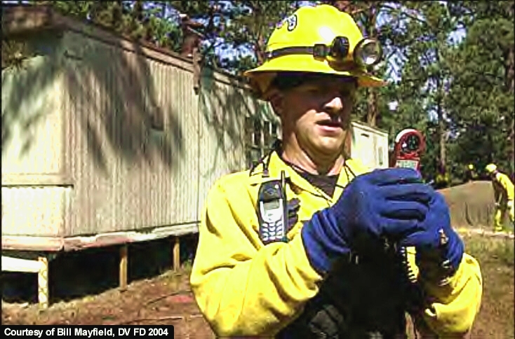
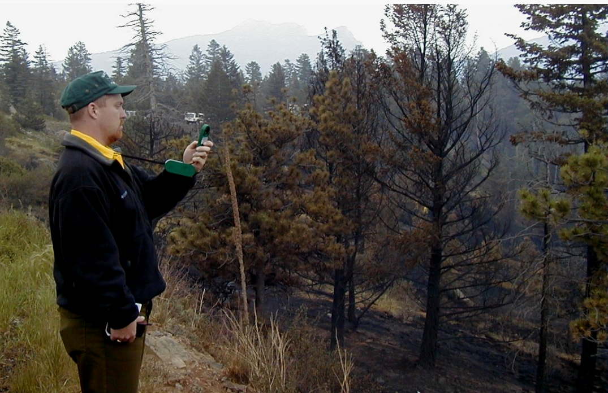
Los medidores manuales proporcionan a los usuarios una alternativa precisa para medir las condiciones meteorológicas a nivel de los ojos, de forma oportuna.
Estos dispositivos de visualización digital alimentados por baterías varían mucho en precio y sofisticación, y en el número de elementos meteorológicos que registran.

Slide 34
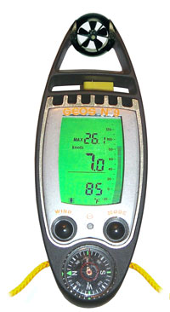
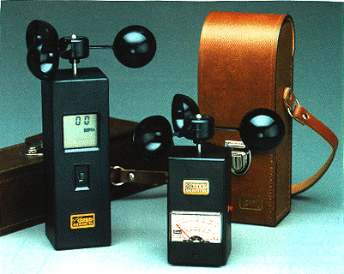
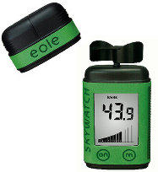
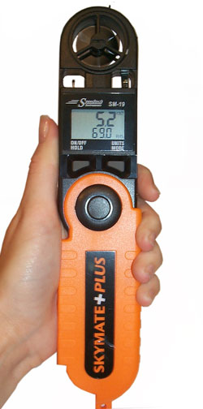
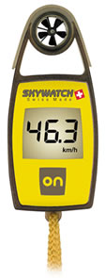
Medidores manuales
de los cuales hay muchos para elegir ...
…son capaces de tomar muchos, si no es que todos, los siguientes elementos meteorológicos:
Velocidad del viento, temperatura del aire, humedad relativa, punto de rocío y temperaturas de bulbo húmedo, presión barométrica, índice de calor y sensación térmica.

Slide 35
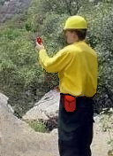
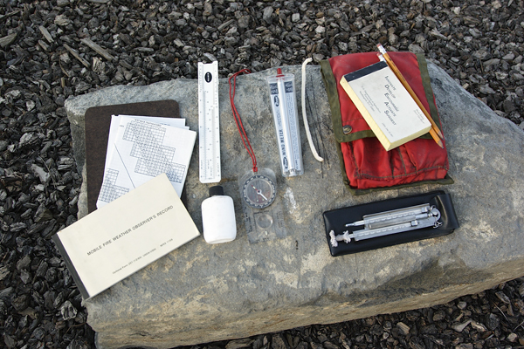
El estuche meteorológico portatil
Estuche
meteorológico
portatil
Permanece como el conjunto estándar de herramientas básicas de observación meteorológica usado por el personal en incendios forestales
y
quemas prescritas.

Slide 36
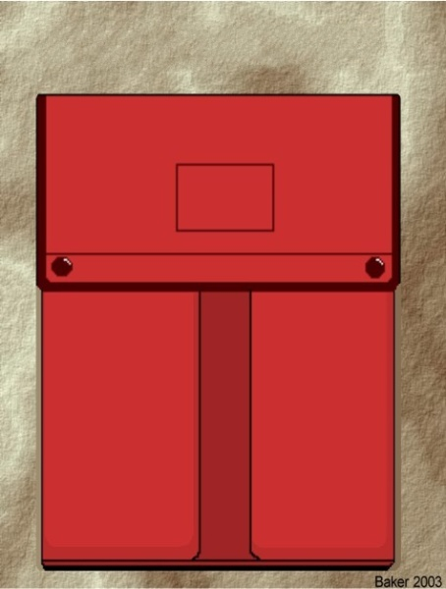
El estuche meteorológico
portátil
Además de ser duradero, confiable y preciso, el estuche meteorológico portátil no requieren
baterías.
A diferencia de algunos medidores manuales, los instrumentos del estuche meteorológico portátil
tienen pocos problemas
de rendimiento en
condiciones meteorológicas extremas.

Slide 37
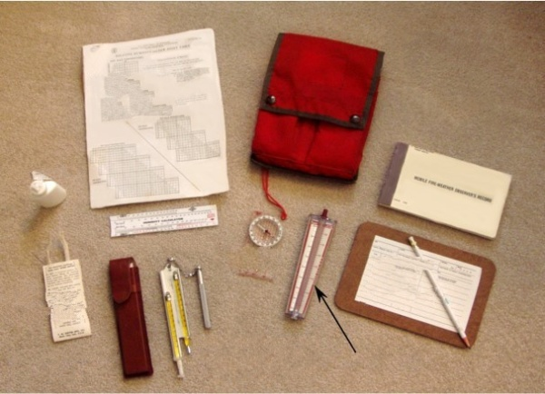
Componentes del estuche meteorológico portátil
Maletín de nylon
del estuche
meteorológico
Tablas
psicrométricas
Libreta de
observaciones
meteorológicas
Botella de
agua destilada
Calculador de HR
Brújula
Tabla de escritura
para la hoja
de observaciones
Limpiapipas para el anemómetro
Termómetros de bulbo húmedo
y seco del psicrómetro
de honda
Funda para el
psicrómetro de honda
Anemómetro
manual

Slide 38
Tomando observaciones
con el
estuche meteorológico
portátil

Slide 39
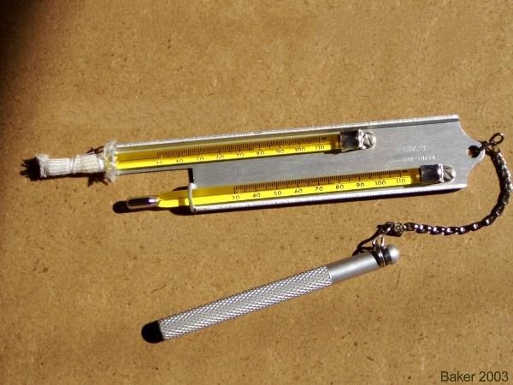
Psicrómetro de honda
Termómetro de bulbo húmedo
Termómetro de bulbo seco

Slide 40
Midiendo la temperatura de bulbo seco y bulbo húmedo usando el psicrómetro de honda
Ubíquese en un área abierta lejos de objetos que puedan ser golpeados durante el giro.
Colóquese de cara al viento de forma que evite exponer los termómetros a su calor corporal y a la luz solar directa.
Sature la tela del bulbo húmedo con agua limpia, destilada o libre de minerales. Asegúrese de saturarlo completamente.
Mantenga su antebrazo paralelo al suelo, ventile el psicrómetro haciéndolo girar a una distancia del brazo despegado del cuerpo a una velocidad constante. Girar demasiado rápido causará que la tela del del bulbo húmedo se seque prematuramente.

Slide 41
Haga girar el psicrómetro utilizando una acción suave de la muñeca sin parar durante un minuto. Anote la temperatura de bulbo húmedo.
Continúe girando durante otros 30 segundos, y entonces tome una segunda lectura del bulbo húmedo. Si esta temperatura es más baja que la primera lectura, siga girando y lea el termómetro del bulbo húmedo cada cinco a diez segundos hasta que no baje más. Registre esta temperatura de bulbo húmedo más baja.
Ahora lea y registre la temperatura de bulbo seco.
Finalmente, determine la humedad relativa y punto de rocío utilizando la tabla psicrométrica apropiada para su altitud.

Slide 42
Recuerde…
No saturar completamente la tela de muselina resultaría en una
temperatura de bulbo húmedo
demasiado alta.

Slide 43
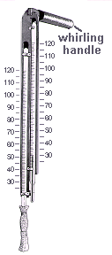
Mango giratorio
El psicrómetro de honda
también debe utilizarse
para comprobar la precisión de todos los medidores manuales; particularmente cuando se utilizan en condiciones meteorológicas extremas (por ejemplo, cuando está hace mucho calor, mucho frío, está muy seco o muy húmedo).

Slide 44
Determinando la velocidad del viento a
nivel del ojo
utilizando el anemómetro
del estuche meteorológico portátil

Slide 45
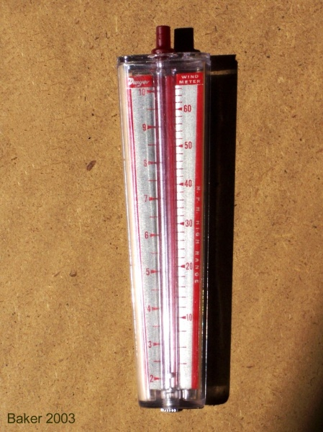
Anemómetro
Dé la cara al viento y sosteniendo el anemómetro con el brazo extendido a nivel del ojo.
Sostenga el anemómetro sobre la parte media, cuidando de no bloquear los dos orificios en la parte inferior o el orificio en la parte superior.
Revise para ver si la pequeña bola blanca en el tubo está moviendo libremente.

Slide 46
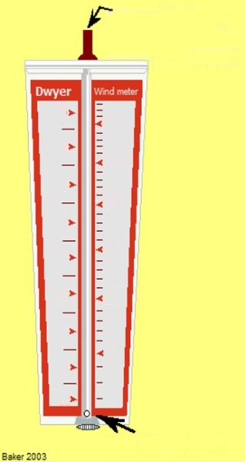
En caso afirmativo, ahora determine la velocidad promedio del viento durante un minuto observando el movimiento de la bola entre 0 y 16 kph. Use la escala de velocidad baja a la izquierda.
Cubrir con el dedo
para leer la escala
derecha de velocidad alta del viento
16
96
14
80
12
64
10
48
Escala baja kph
Escala alta kph
8
Si la bola se eleva cerca de 16 kph en la escala de la izquierda, cubra el tubo rojo de la parte alta con su dedo y lea en la escala de velocidad del viento alta en el lado derecho.
6
32
4
16
2
0
Bola plastica blanca

Slide 47
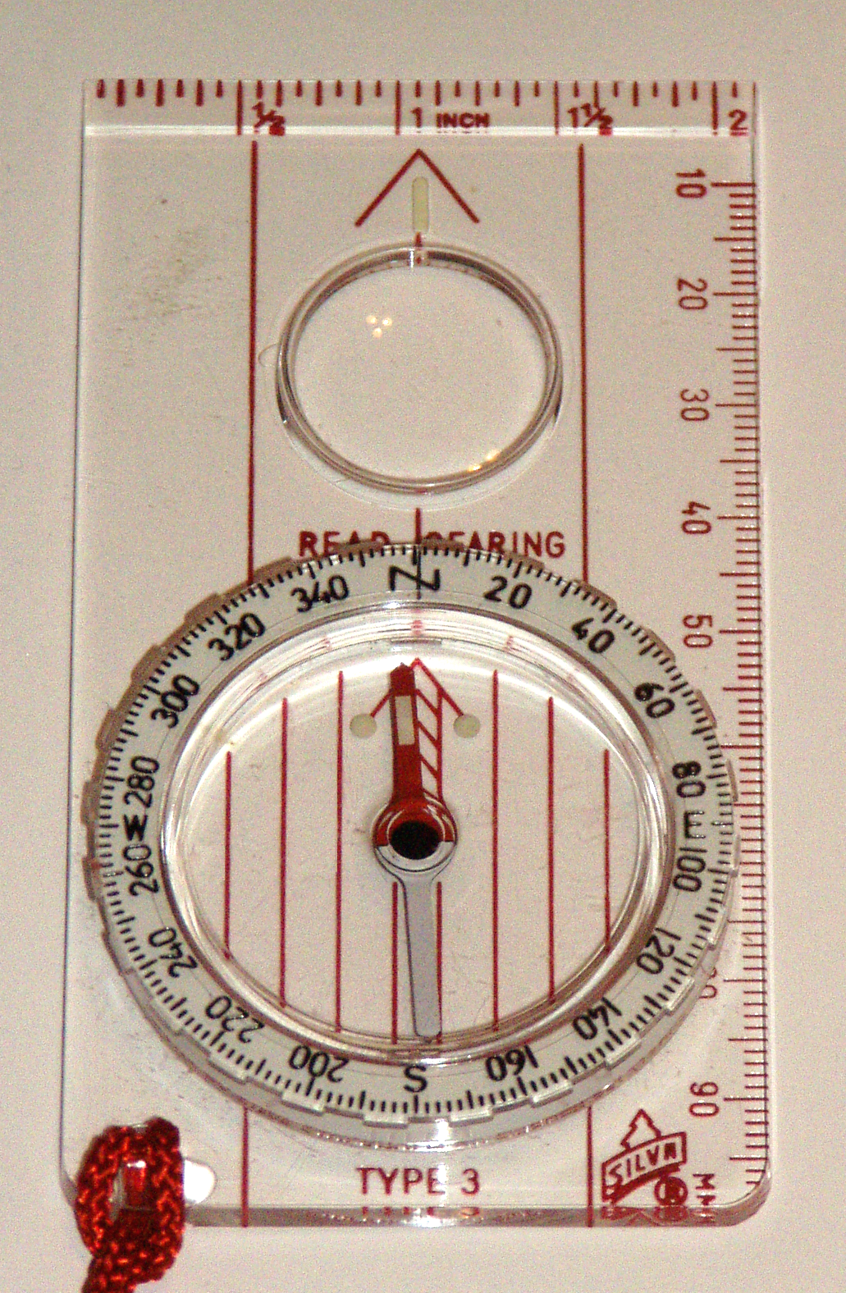
Usando la brújula
Asegúrese de orientar correctamente la brújula al norte “verdadero" de su localización.
Tome una lectura en el punto cardinal más cercano (N, NE, E, SE, S, SO, O, NO).
Recuerde, la dirección del viento es la dirección de donde viene el viento.

Slide 48
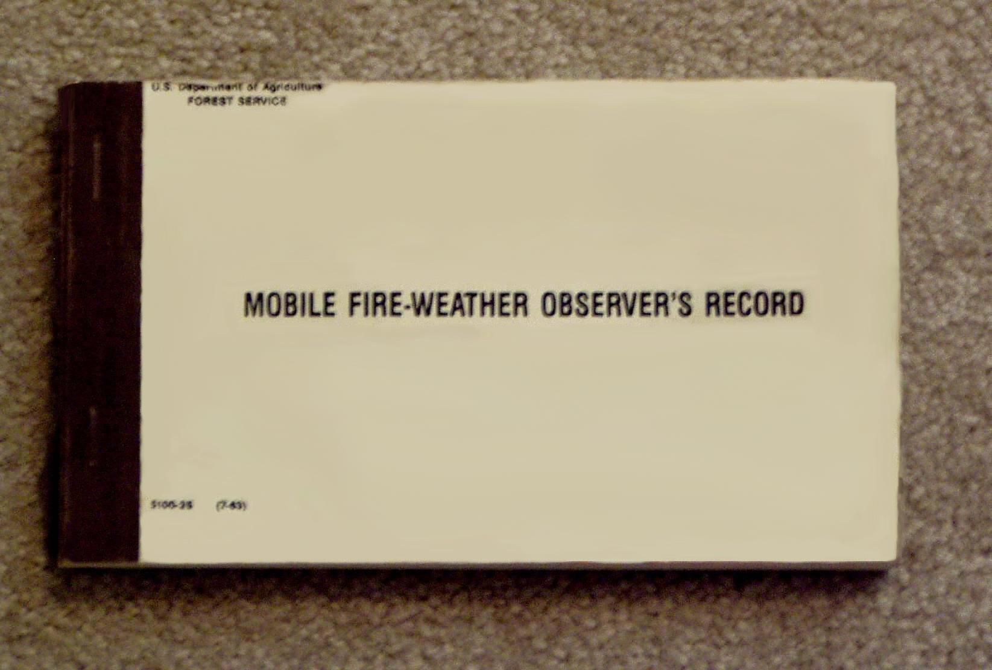
Registrando sus observaciones meteorológicas
Cuadernillo del observador de la meteorología del fuego

Slide 49
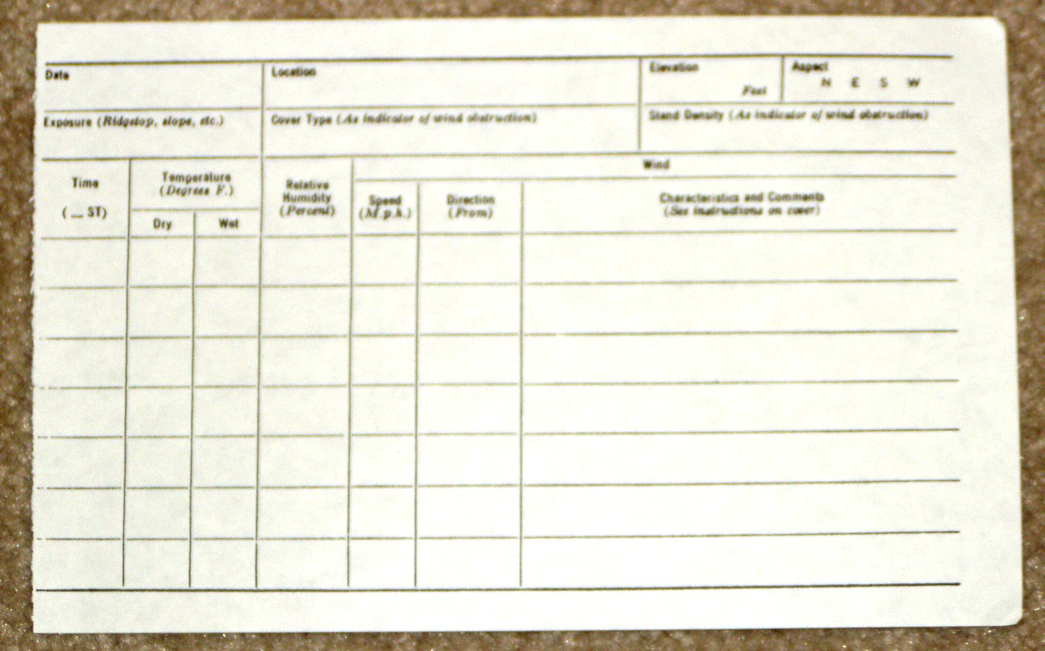
Llenado del formato de observaciones
EJEMPLO
08-20-05
Sunny Ridge Fire
1615 msnm
W
Mitad de la ladera
PJ and Scrub Oak
1430
31
12
11%
12
SO
Rachas de 32 kph, remolinos
de fuego.
Cumulonimbus y rayos al NO.

Slide 50
El estuche meteorológico
portátil
Mantenimiento
y
uso
del estuche
Meteorológico protátil
Ejercicio
de
campo

Slide 51
Objetivos de la unidad 9
1. Describir cuándo, con qué frecuencia y dónde realizar observaciones de tiempo atmosférico en incendios forestales.
2. Describir la importancia de tener observadores de campo u otro personal de incendios asignado como vigilantes para las condiciones meteorológicas y de comportamiento de los incendios forestales potencialmente peligrosas.
3. Demostrar el uso correcto y mantenimiento del estuche meteorológico portátil en el campo.

